Slide 1

网络游戏开发语言基础
——C++程序设计
第6章 数据结构

Slide 2
第6章 数据结构
树的概念与使用
哈希表的概念与使用
树的概念与使用
树的概念与使用
掌握树的概念与使用
熟悉哈希表的概念与使用

Slide 3
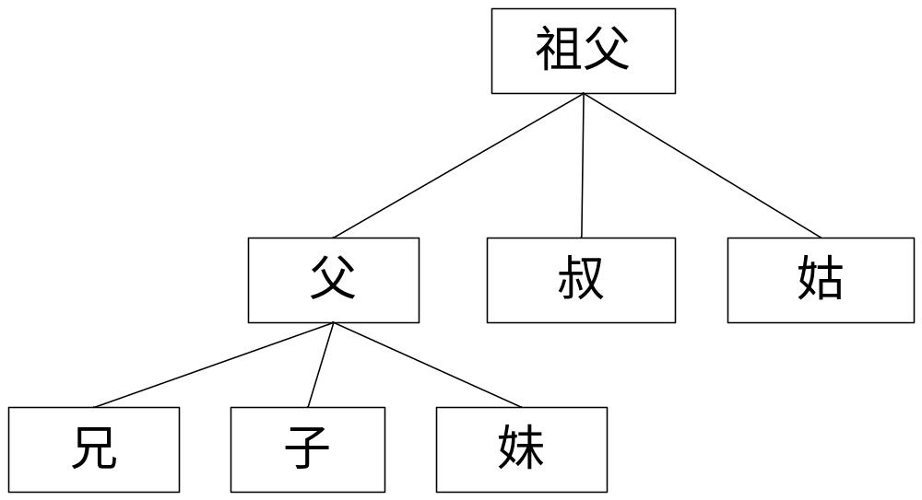
第6章 数据结构
6.4 树的概念与使用
  6.4.1 树的概念
    1. 树的定义
树（Tree）是n（n>=0）个节点的有限集。在一棵非空树中，有且仅有一个特定的称为根的节点，当n>1时其余节点可分为m（m>0）个互不相交的有限集T1，T2……Tm，其中，每一个集合本身又是一棵树，并且称为根的子树（subtree）。

Slide 4
第6章 数据结构
6.4 树的概念与使用
  6.4.1 树的概念
    1. 树的定义
树的表示
树是一种数据结构，可以表示为：Tree=(D,R)。
D是具有相同特性的数据元素的集合；若D只含一个数据元素，则R为空集，否则R是D上一个二元关系的集，即R={H}。
H为如下描述的二元关系：在D中存在惟一的称为根的数据元素，它在关系H下无前驱：
(Di,{Hi})是一棵符合本定义的树，称为根root的子树。

Slide 5
第6章 数据结构
6.4 树的概念与使用
  6.4.1 树的概念
    2. 树的基本操作
操作 | 说明
INITIATE(T) | 初始化操作，置T为空树。
ROOT(T)\ROOT(x) | 求根函数。求树T的根或求节点x所在的树的根节点。若T是空树或x不在任何一棵树上，则函数值为“空”。
RARENT(T,x) | 求双亲函数。求树T中节点x的双亲节点。若节点x是树T的根节点或节点x不在T中，则函数值为“空”。
CHILD(T,x,i) | 求孩子节点函数。求树T中节点x的第i个孩子节点。若节点x是树T的叶子或无第i个孩子或节点x不在树T中，则函数值为“空“。
RIGHT_SINLING(T,x) | 求右兄弟函数。求树T中节点x右边的兄弟。若节点x是其双亲的最右边的孩子节点或节点x不在树T中，则函数值为“空”。
CRT_TREE(x,F | ) 建树操作。生成一棵以x节点为根，以树F为子树森林的树。
INS_CHILD(y,i,x) | 插入子树操作。置以节点x为根的树为节点y的第i棵子树。
DEL_CHILD(x,i) | 删除子树操作。删除节点x的第i棵子树。
TRAVERSE(T) | 遍历操作。按某个次序依此访问树中各个节点，并使每个节点只被访问一次。
CLEAR(T) | 清除结构操作。将树T置为空树。
树有10种基本操作

Slide 6
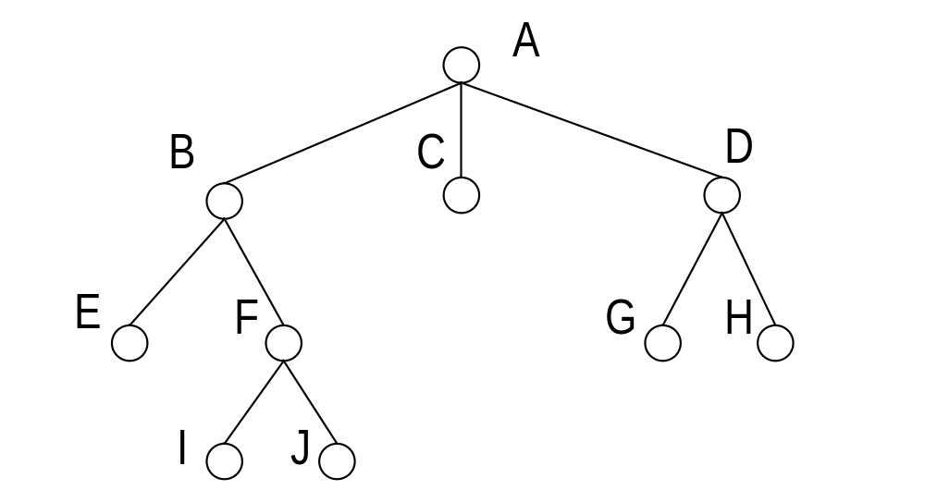
第6章 数据结构
6.4 树的概念与使用
  6.4.1 树的概念
    3. 树的表示方法
树形图表示
节点用圆圈表示，节点的名字写在圆圈旁边（有时亦可写在圆圈内）。

Slide 7
第6章 数据结构
6.4 树的概念与使用
  6.4.1 树的概念
    3. 树的表示方法
树形图表示
分析上图：A为根节点，可以分为3个子树
T1={B，E，F，I，J}，
T2={C}，
T3={D，G，H}

Slide 8
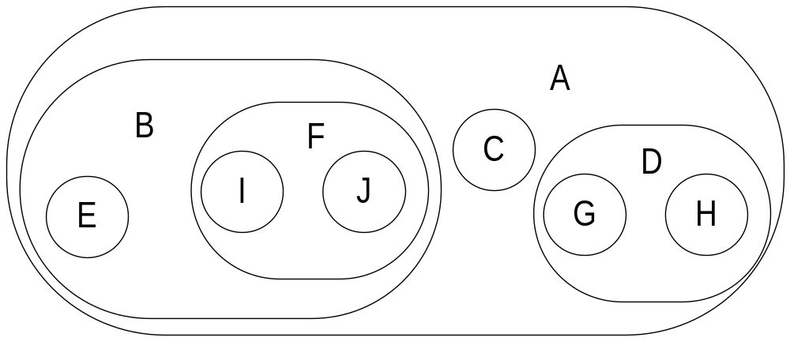
第6章 数据结构
6.4 树的概念与使用
  6.4.1 树的概念
    3. 树的表示方法
嵌套集合表示法
嵌套集合表示法是用集合的包含关系来描述树结构。

Slide 9
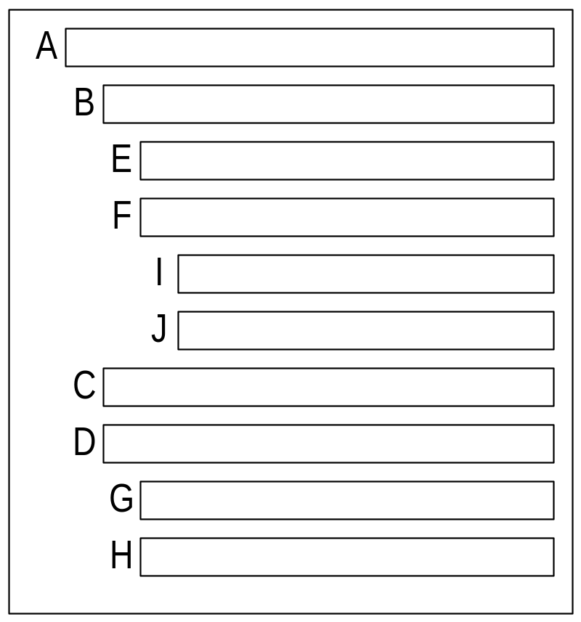
第6章 数据结构
6.4 树的概念与使用
  6.4.1 树的概念
    3. 树的表示方法
凹入表表示法
每棵树的根对应着一个条形，子树的根对应着较短的条形，且树根在上，子树的根在下。长度相同的条形是兄弟节点。

Slide 10
第6章 数据结构
6.4 树的概念与使用
  6.4.1 树的概念
    3. 树的表示方法
广义表表示法
每棵子树构成一个表，每棵树的根的名字作为表的名字放在表的左边，括号内是子树。
（A（B（E，F（I，J）），C，D（G，H）））

Slide 11
第6章 数据结构
6.4 树的概念与使用
  6.4.1 树的概念
    4. 树结构的基本术语
节点的度（Degree）
树中的一个节点拥有的子树数称为该节点的度（Degree）。一棵树的度是指该树中节点的最大度数，度为零的节点称为叶子（Leaf）或终端节点，度不为零的节点称为分支节点或非终端节点。
孩子（Child）和双亲（Parents）
树中某个节点的子树之根称为该节点的孩子(Child)或儿子，相应地，该节点称为孩子的双亲(Parents)或父亲。同一个双亲的孩子称为兄弟(Sibling)。

Slide 12
第6章 数据结构
6.4 树的概念与使用
  6.4.1 树的概念
    4. 树结构的基本术语
祖先（Ancestor）和子孙（Descendant）
若树中节点k到ks存在一条路径，则称k是ks的祖先（Ancestor），ks是k的子孙（Descendant）。一个节点的祖先是从根节点到该节点路径上所经过的所有节点，而一个节点的子孙则是以该节点为根的子树中的所有节点。
节点的层数（Level）和树的高度（Height）
节点的层数（Level）从根起算：根的层数为1，也有很多文献中将树根的层数定义为0。其余节点的层数等于其双亲节点的层数加1。树中节点的最大层数称为树的高度（Height）或深度（Depth）。

Slide 13
第6章 数据结构
6.4 树的概念与使用
  6.4.1 树的概念
    4. 树结构的基本术语
有序树（OrderedTree）和无序树（UnoderedTree）
若将树中每个节点的各子树看成是从左到右有次序的（即不能互换），则称该树为有序树（OrderedTree）；否则称为无序树（UnoderedTree）。
森林（Forest）
森林（Forest）是m（m≥0）棵互不相交的树的集合。

Slide 14
第6章 数据结构
6.4 树的概念与使用
  6.4.1 树的概念
    5. 树形结构的逻辑特征
树形结构的逻辑特征可用树中节点之间的父子关系来描述：
1）树中任一节点都可以有零个或多个直接后继（即孩子）节点，但至多只能有一个直接前趋（即双亲）节点。
2）树中只有根节点无前趋，它是开始节点；叶节点无后继，它们是终端节点。
3）祖先与子孙的关系是对父子关系的延拓，它定义了树中节点之间的纵向次序。
4）有序树中，同一组兄弟节点从左到右有长幼之分。

Slide 15
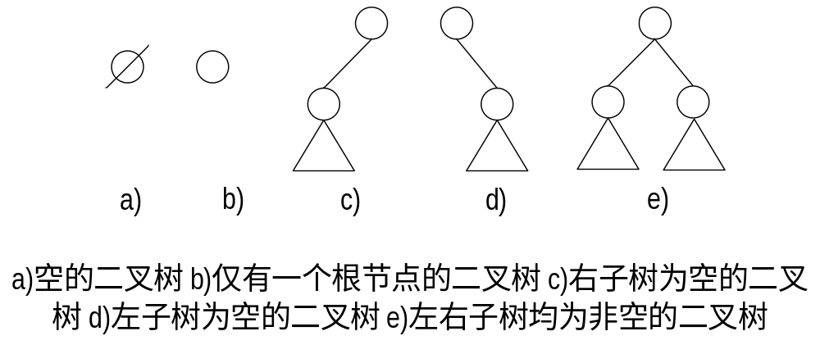
第6章 数据结构
6.4 树的概念与使用
  6.4.2 二叉树的特点和分类
    1. 二叉树的5种基本形态
二叉树是树形结构的一个重要类型，在游戏中得到广泛的应用，它的特点是每个节点有且仅有2个子树：
常见的二叉树有5种：

Slide 16
第6章 数据结构
6.4 树的概念与使用
  6.4.2 二叉树的特点和分类
    2. 二叉树和普通树
二叉树与普通的树形结构是截然不同的：
普通树
二叉树
节点数不固定
只有2个子树
有2个子树时，分左右子树，只有1个子树时，无左右之分。
有2个子树时，分左右子树，只有1个子树时，也分左右子树。

Slide 17
第6章 数据结构
6.4 树的概念与使用
  6.4.2 二叉树的特点和分类
    2. 二叉树和普通树
二叉树具有以下重要性质：
1）二叉树第i层上的节点数目最多为2i-1(i≥1)。
2）深度为k的二叉树至多有2k-1个节点（k≥1）。
3）在任意一棵二叉树中，若终端节点的个数为n0，度为2的节点数为n2，则n0=n2+1。

Slide 18
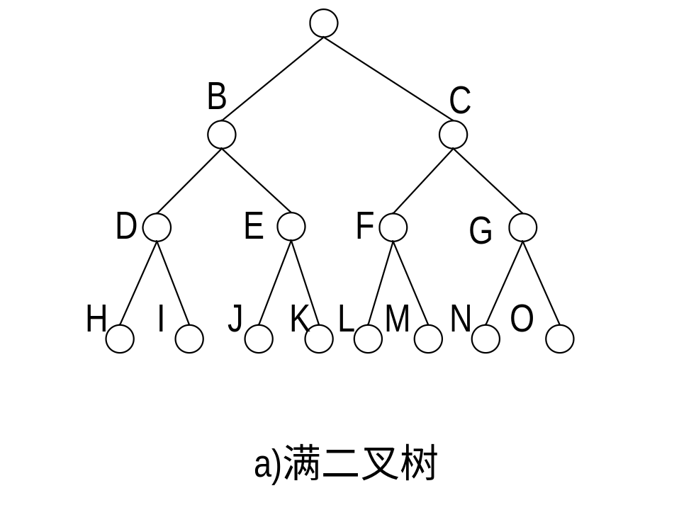
第6章 数据结构
6.4 树的概念与使用
  6.4.2 二叉树的特点和分类
    3. 满二叉树与完全二叉树
满二叉树与完全二叉树是二叉树的两种特殊情况。
满二叉树
满二叉树(Full Binary Tree)是一棵深度为k且有2k-1个节点的二叉树称为满二叉树。

Slide 19
第6章 数据结构
6.4 树的概念与使用
  6.4.2 二叉树的特点和分类
    3. 满二叉树与完全二叉树
满二叉树
满二叉树的特点：
1）每一层上的节点数都达到最大值。
2）满二叉树中不存在度数为1的节点，每个分支节点均有两棵高度相同的子树，且树叶都在最下一层上。

Slide 20
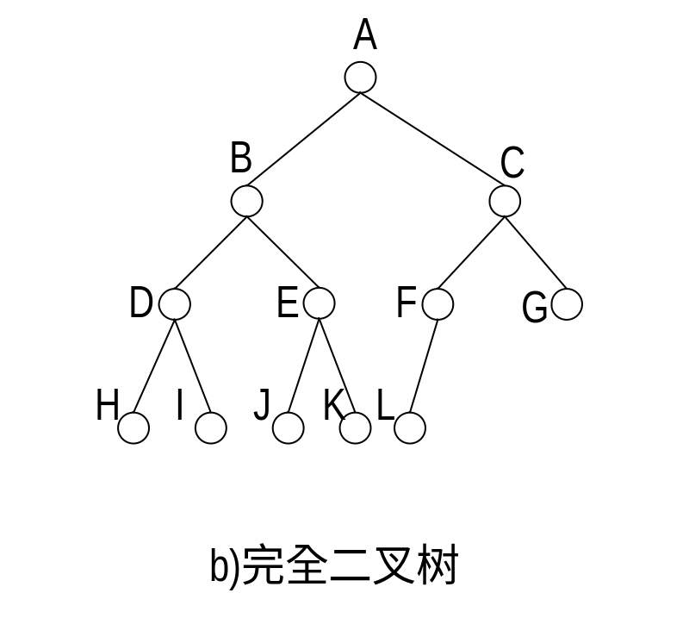
第6章 数据结构
6.4 树的概念与使用
  6.4.2 二叉树的特点和分类
    3. 满二叉树与完全二叉树
完全二叉树
完全二叉树（Complete Binary Tree） ：若一棵二叉树最多只有最下面的两层上节点的度数可以小于2，并且最下一层上的节点都集中在该层最左边的若干位置上，则此二叉树称为完全二叉树。

Slide 21
第6章 数据结构
6.4 树的概念与使用
  6.4.2 二叉树的特点和分类
    3. 满二叉树与完全二叉树
完全二叉树
完全二叉树的特点：
1）满二叉树是完全二叉树，完全二叉树不一定是满二叉树。
2）在满二叉树的最下一层上，从最右边开始连续删去若干节点后得到的二叉树仍然是 一棵完全二叉树。
3）在完全二叉树中，若某个节点没有左孩子，则它一定没有右孩子，即该节点必是叶节点。

Slide 22
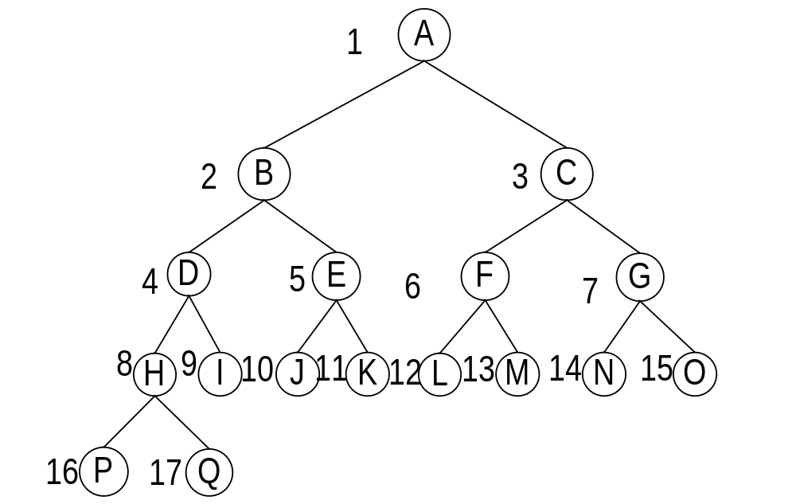
第6章 数据结构
6.4 树的概念与使用
  6.4.2 二叉树的特点和分类
    4. 树的顺序存储
该方法是把二叉树的所有节点按照一定的线性次序存储到一片连续的存储单元中。
树的编号
从树根起，自上层到下层，每层从左至右。

Slide 23
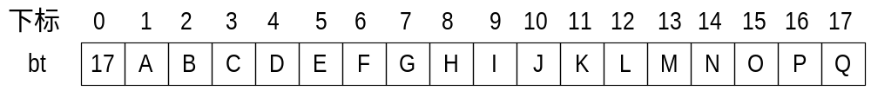
第6章 数据结构
6.4 树的概念与使用
  6.4.2 二叉树的特点和分类
    5. 完全二叉树的顺序存储
将完全二叉树中所有节点按编号顺序依次存储在一个向量bt[0……n]中。
其中：
bt[1……n]用来存储节点。
bt[0]不用或用来存储节点数目。

Slide 24
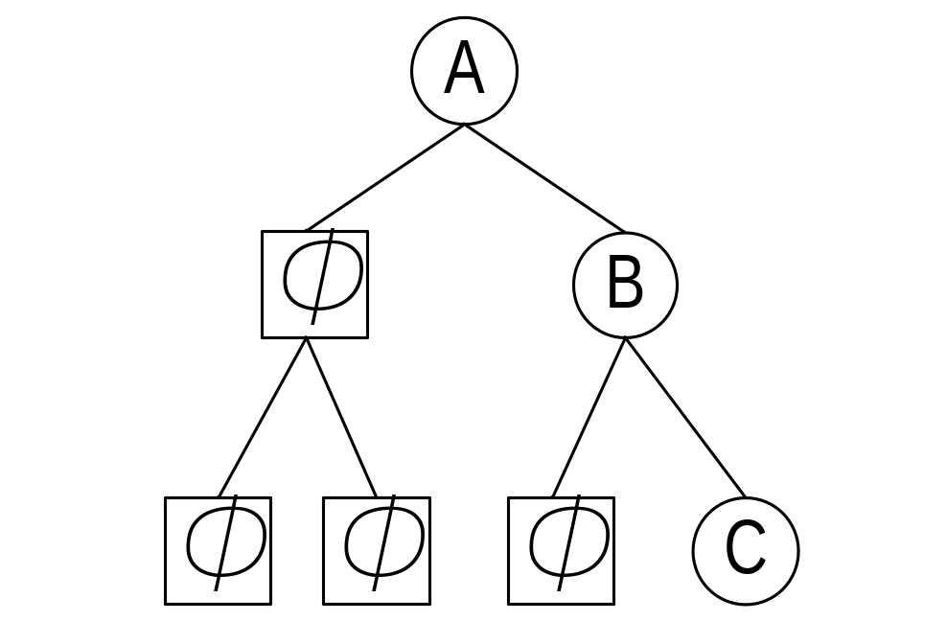
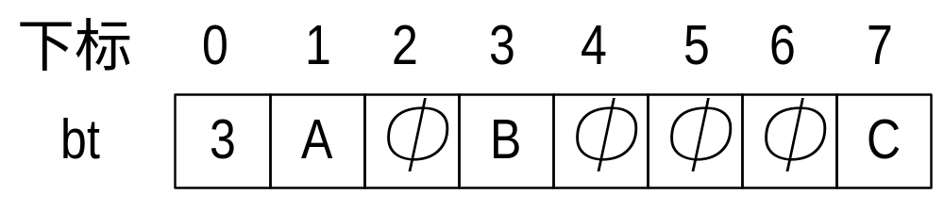
第6章 数据结构
6.4 树的概念与使用
  6.4.2 二叉树的特点和分类
    6. 一般二叉树的顺序存储
一般二叉树的节点不一定总有2个子树，可以填充虚节点，使之成为完全二叉树。

Slide 25
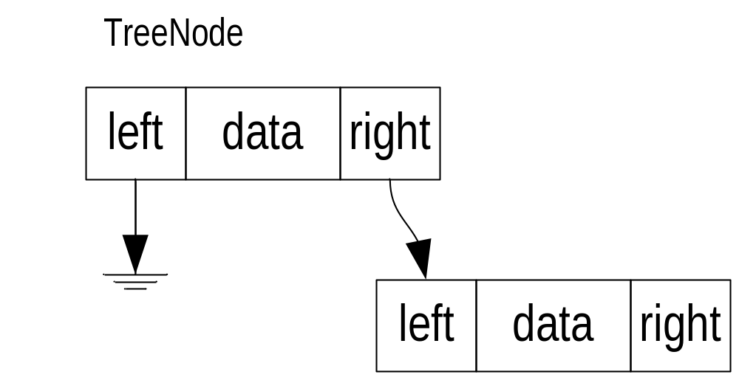
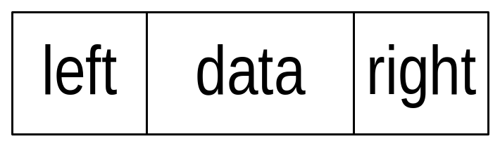
第6章 数据结构
6.4 树的概念与使用
  6.4.2 二叉树的特点和分类
    7. 二叉树的链式存储结构类型定义
二叉树的每个节点最多有两个孩子，一个树节点（TreeNode）包含一个数据域和两个指针域，指针域被称为“左指针（LeftNode）”和“右指针（RightNode）”，它们分别指向节点的左右子树。NULL表示一棵空树。

Slide 26
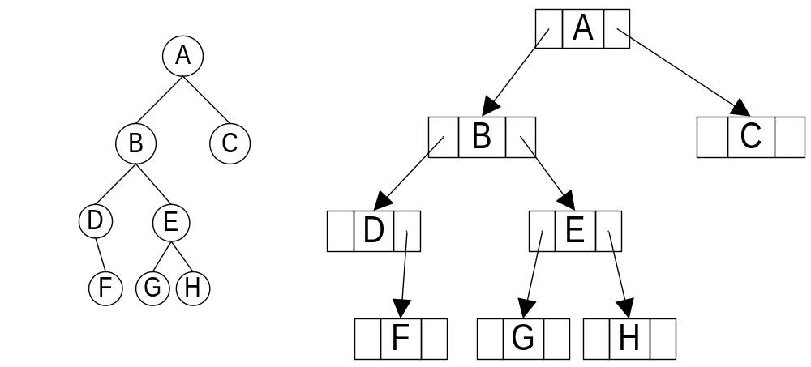
第6章 数据结构
6.4 树的概念与使用
  6.4.2 二叉树的特点和分类
    6. 二叉树的链式存储结构类型定义
二叉链表
在一棵二叉树中，所有类型为BinTNode的节点，再加上一个指向开始节点（即根节点）的BinTree型头指针（即根指针）root，就构成了二叉树的链式存储结构，并将其称为二叉链表。

Slide 27
第6章 数据结构
6.4 树的概念与使用
  6.4.2 二叉树的特点和分类
    6. 二叉树的链式存储结构类型定义
二叉链表
二叉链表的特点
1）一个二叉链表由根指针root惟一确定。
2）具有n个节点的二叉链表中，共有2n个指针域。

Slide 28
第6章 数据结构
6.4 树的概念与使用
  6.4.3 二叉树的实现
    1. 遍历
遍历（Traversal）是指沿着某条搜索路线，依次对树中每个节点均做一次且仅做一次访问。
1）NLR：前序遍历（PreorderTraversal，亦称先序遍历）。
2）LNR：中序遍历（InorderTraversal）
3）LRN：后序遍历（PostorderTraversal）
N（Node）：根本身
L（ Left subtree ）：根的左子树
R（ Right subtree）：根的右子树

Slide 29
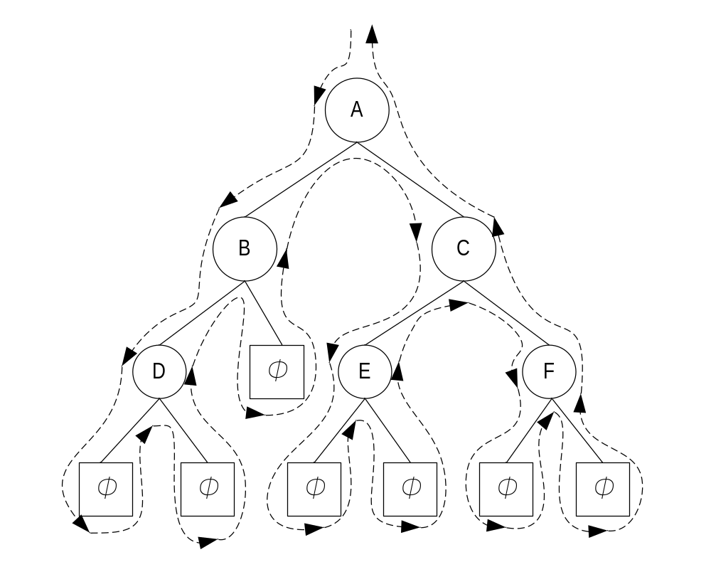
第6章 数据结构
6.4 树的概念与使用
  6.4.3 二叉树的实现
    2. 遍历算法的实现
NLR
A B D C E F
LNR
D B A E C F
LRN
D B E F C A

Slide 30
第6章 数据结构
6.5 哈希表的概念与使用
  6.5.1 哈希表的概念
哈希法又名散列法，因其英文单词Hash而得名，是一种特殊的查找方法。
在记录的存储位置和它的关键字之间建立一个确定的对应关系，使得每个关键字和结构中一个惟一的存储位置相对应，这样查找时只需对节点的关键字进行某种运算就能确定节点在表中的位置。
关键字 | 内容
A | Apple
B | Bad
C | catch

Slide 31
第6章 数据结构
6.5 哈希表的概念与使用
  6.5.2 哈希表的定义
哈希表把数据的存放地址A定义为记录关键字K的函数，称为哈希（hash）函数。
A=H(k)
一个哈希表包括3个内容
1）确定表的空间范围，即确定哈希函数值域。
2）构造合适的哈希函数。
3）选择处理冲突的方法，即避免出现相同的哈希函数值。

Slide 32
第6章 数据结构
6.5 哈希表的概念与使用
  6.5.3 哈希函数
构造哈希表首先要选择合适的哈希函数。
自身函数
关键字自身作为哈希函数，即H(k)=k，也可自身加上一个常数作为哈希函数，即H(k)=k+c。
数字分析法
设元素是以r为基的数，且表中元素的可能值已知，从中任意取出相当多的元素进行分析，取其中位置分布比较均匀的若干位组成哈希函数值。

Slide 33
第6章 数据结构
6.5 哈希表的概念与使用
  6.5.3 哈希函数
平方取中法
把元素值平方后有目的地选取中间的若干位作为哈希地址。
叠加法
把元素值分割成位数相同的部分（最后一部分的位数如果不够，不足位可空缺），然后把这几个部分的叠加和（舍去进位）作为哈希地址。

Slide 34
第6章 数据结构
6.5 哈希表的概念与使用
  6.5.3 哈希函数
除余法
选择一个适当的正整数m，用m去除关键字，取其余数作为散列地址，即H(key)=key%m。
m应取小于存储区容量的素数。

Slide 35
第四章 指针和引用
小结
树的概念及应用
哈希表的概念及应用

Slide 36
第6章 数据结构
小测验（题目部分）
选择题（单选题）
1．在一棵树中，度数为0的节点是（ ）。
根结点 B. 叶节点 C. 左子节点 D. 右子节点
2. 关于二叉树，说法正确的是（ ）。
二叉树就是最多两个节点的树
二叉树中不能只有一个节点
二叉树的每个节点都有左子树和右子树
二叉树中，每个子树都有左右之分
3. 以下说法正确的是（ ）。
哈希表中每个元素都有和他对应的关键字
哈希表中的数据是顺序存储的
哈希表中的数据遵循先进后出的原则
哈希表中的数据遵循先进后出的原则

Slide 37
第6章 数据结构
小测验（答案）
选择题（单选题）
1．在一棵树中，度数为0的节点是（ B ）。
根结点 B. 叶节点 C. 左子节点 D. 右子节点
2. 关于二叉树，说法正确的是（ D ）。
二叉树就是最多两个节点的树
二叉树中不能只有一个节点
二叉树的每个节点都有左子树和右子树
二叉树中，每个子树都有左右之分
3. 以下说法正确的是（ A ）。
哈希表中每个元素都有和他对应的关键字
哈希表中的数据是顺序存储的
哈希表中的数据遵循先进后出的原则
哈希表中的数据遵循先进后出的原则

Slide 38
第6章 数据结构
课后作业
【作业1】建立一个二叉树，使用先序遍历
思路分析：使用二叉链表存储二叉树
【作业2】编写一个哈希表，存储ID和玩家姓名，用ID作为哈希函数
思路分析：建立ID和玩家姓名的对应关系，以ID为关键字

Slide 39
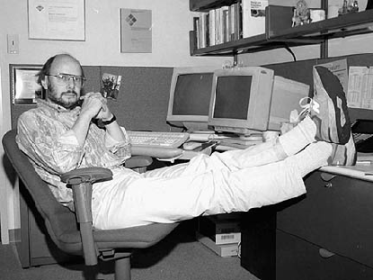
第6章 数据结构
The End

